Slide 1
Budapesti Kereskedelmi és Iparkamara szakképzési tevékenységének bemutatása, duális képzés a turizmus – vendéglátás ágazatban
1
Dátum. 2024. március 5.
Varga Zoltán
szakképzési vezető

Slide 2
BKIK Szakképzési Iroda 2023
969 db nyilvántartásba vételi eljárás - duális képzésbe bekapcsolódó budapesti vállalkozások számának duplázása
149 fő számára támogatott Kamarai Gyakorlati Oktatói képzés és vizsga
868 db ágazati alapvizsga - 19 ágazat
710 db szakmai vizsga - 147 szakma
35 fő számára támogatott mesterképzés és vizsga
1437 fő tanuló számára Szakma Kiváló Tanulója Verseny (SZKTV/OSZTV)
10170 fő elérés 472 db pályaorientációs tevékenység
2

Slide 3
2022.10.01.
403 cég
646 telephely
72 szakma
15156 férőhely
2023.10.01.
869 cég
1309 telephely
89 szakma
25219 férőhely
2024.03.01.
1026 cég
1500 telephely
92 szakma
27257 férőhely
Duális képzésben résztvevő cégek és képzőhelyek száma
3

Slide 4
Szakképző intézmények / képzőhelyek Budapesten
Szakképző intézmények száma: 89 db (57 db SZC)
Ebből Turizmus-vendéglátás ágazatot oktató intézmény: 24 db (14 db SZC)
4
Duális képzést folytató cégek száma: 1026 db
Ebből Turizmus-vendéglátás ágazatot oktató cég: 283 db
Duális képzőhelyek száma: 1500 db
Ebből Turizmus-vendéglátás ágazatot oktató képzőhely: 361 db
Ágazati Képzőközpontok száma: 11 db
Ebből Turizmus-vendéglátás ágazatot oktató ÁKK: 3 db

Slide 5
Turizmus-vendéglátás ágazat szakirányú oktatás
5

Slide 6
BKIK kutatás a szakképzésben tanulók körében
969 db nyilvántartásba vételi eljárást bonyolítottunk le, ezzel megdupláztuk a duális képzésbe bekapcsolódó budapesti vállalkozások számát
147 szakmához kapcsolódóan 710 szakmai vizsgára delegáltunk vizsgafelügyelőt
35 fő számára biztosítottunk támogatott formában mesterképzést és vizsgát
149 fő számára biztosítottunk támogatott formában Kamarai Gyakorlati Oktatói képzést és vizsgát
1437 fő tanuló számára szerveztük meg és bonyolítottuk le a Szakma Kiváló Tanulója Verseny (SZKTV/OSZTV) budapesti előválogatóját
10170 fő jellemzően általános iskolás tanulót értünk el a 472 db eseményből álló pályaorientációs tevékenységünkkel
BKIK tavaly év végén egyedülálló módon, - kérdőíves kutatás keretében - 6243 szakképzésben részt vevő, 16 és 25 éves kor közötti, Budapesten tanuló diáktól kapott választ a duális oktatási tapasztalataikról, amely a kérdőíves kutatás célcsoportjának több mint 30%-a
6

Slide 7
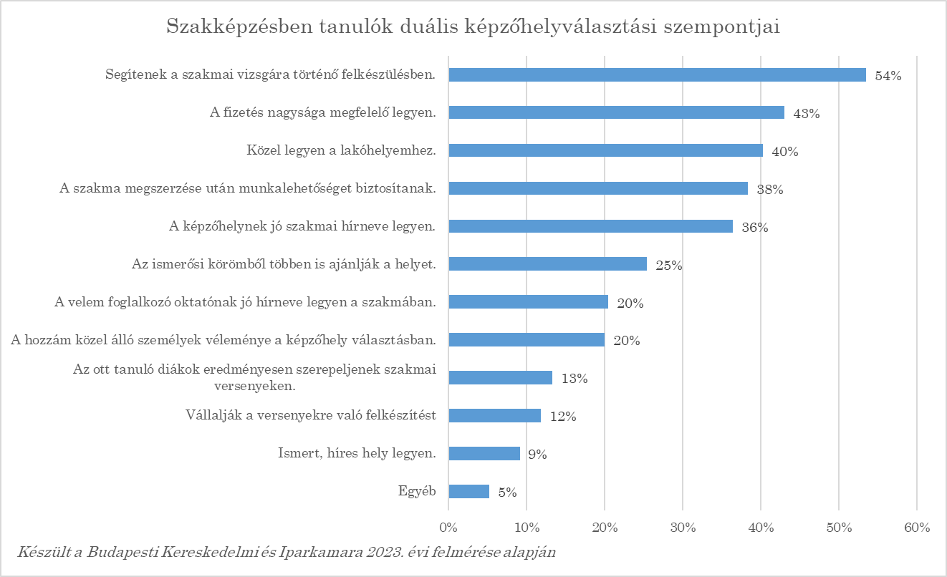
BKIK kutatás a szakképzésben tanulók körében
969 db nyilvántartásba vételi eljárást bonyolítottunk le, ezzel megdupláztuk a duális képzésbe bekapcsolódó budapesti vállalkozások számát
147 szakmához kapcsolódóan 710 szakmai vizsgára delegáltunk vizsgafelügyelőt
35 fő számára biztosítottunk támogatott formában mesterképzést és vizsgát
149 fő számára biztosítottunk támogatott formában Kamarai Gyakorlati Oktatói képzést és vizsgát
1437 fő tanuló számára szerveztük meg és bonyolítottuk le a Szakma Kiváló Tanulója Verseny (SZKTV/OSZTV) budapesti előválogatóját
10170 fő jellemzően általános iskolás tanulót értünk el a 472 db eseményből álló pályaorientációs tevékenységünkkel
7

Slide 8
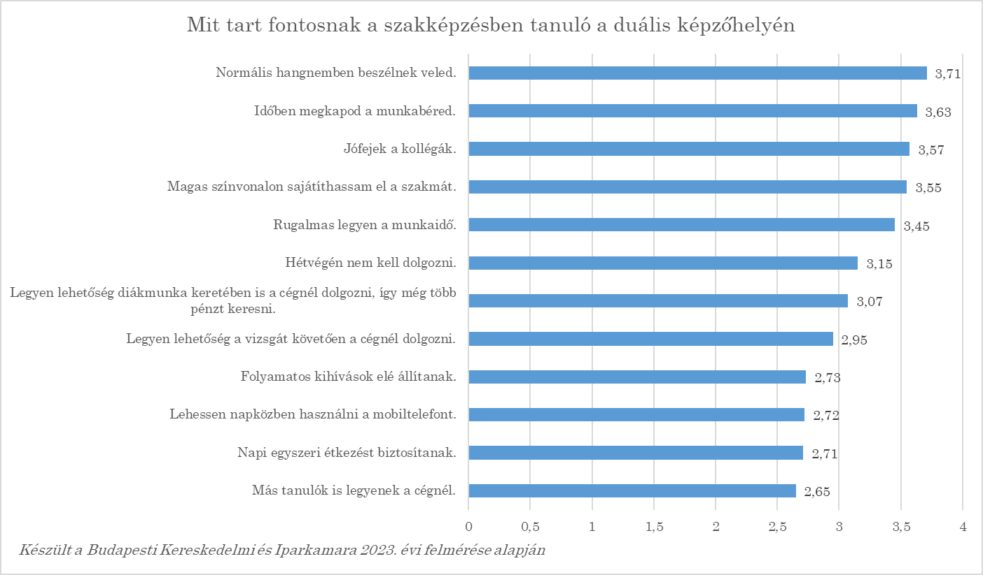
BKIK kutatás a szakképzésben tanulók körében
969 db nyilvántartásba vételi eljárást bonyolítottunk le, ezzel megdupláztuk a duális képzésbe bekapcsolódó budapesti vállalkozások számát
147 szakmához kapcsolódóan 710 szakmai vizsgára delegáltunk vizsgafelügyelőt
35 fő számára biztosítottunk támogatott formában mesterképzést és vizsgát
149 fő számára biztosítottunk támogatott formában Kamarai Gyakorlati Oktatói képzést és vizsgát
1437 fő tanuló számára szerveztük meg és bonyolítottuk le a Szakma Kiváló Tanulója Verseny (SZKTV/OSZTV) budapesti előválogatóját
10170 fő jellemzően általános iskolás tanulót értünk el a 472 db eseményből álló pályaorientációs tevékenységünkkel
8

Slide 9
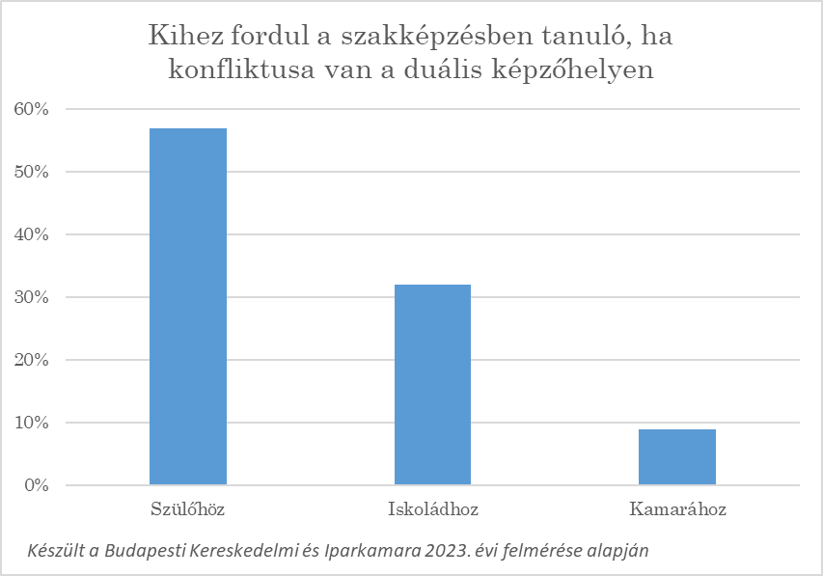
BKIK kutatás a szakképzésben tanulók körében
969 db nyilvántartásba vételi eljárást bonyolítottunk le, ezzel megdupláztuk a duális képzésbe bekapcsolódó budapesti vállalkozások számát
147 szakmához kapcsolódóan 710 szakmai vizsgára delegáltunk vizsgafelügyelőt
35 fő számára biztosítottunk támogatott formában mesterképzést és vizsgát
149 fő számára biztosítottunk támogatott formában Kamarai Gyakorlati Oktatói képzést és vizsgát
1437 fő tanuló számára szerveztük meg és bonyolítottuk le a Szakma Kiváló Tanulója Verseny (SZKTV/OSZTV) budapesti előválogatóját
10170 fő jellemzően általános iskolás tanulót értünk el a 472 db eseményből álló pályaorientációs tevékenységünkkel
9

Slide 10
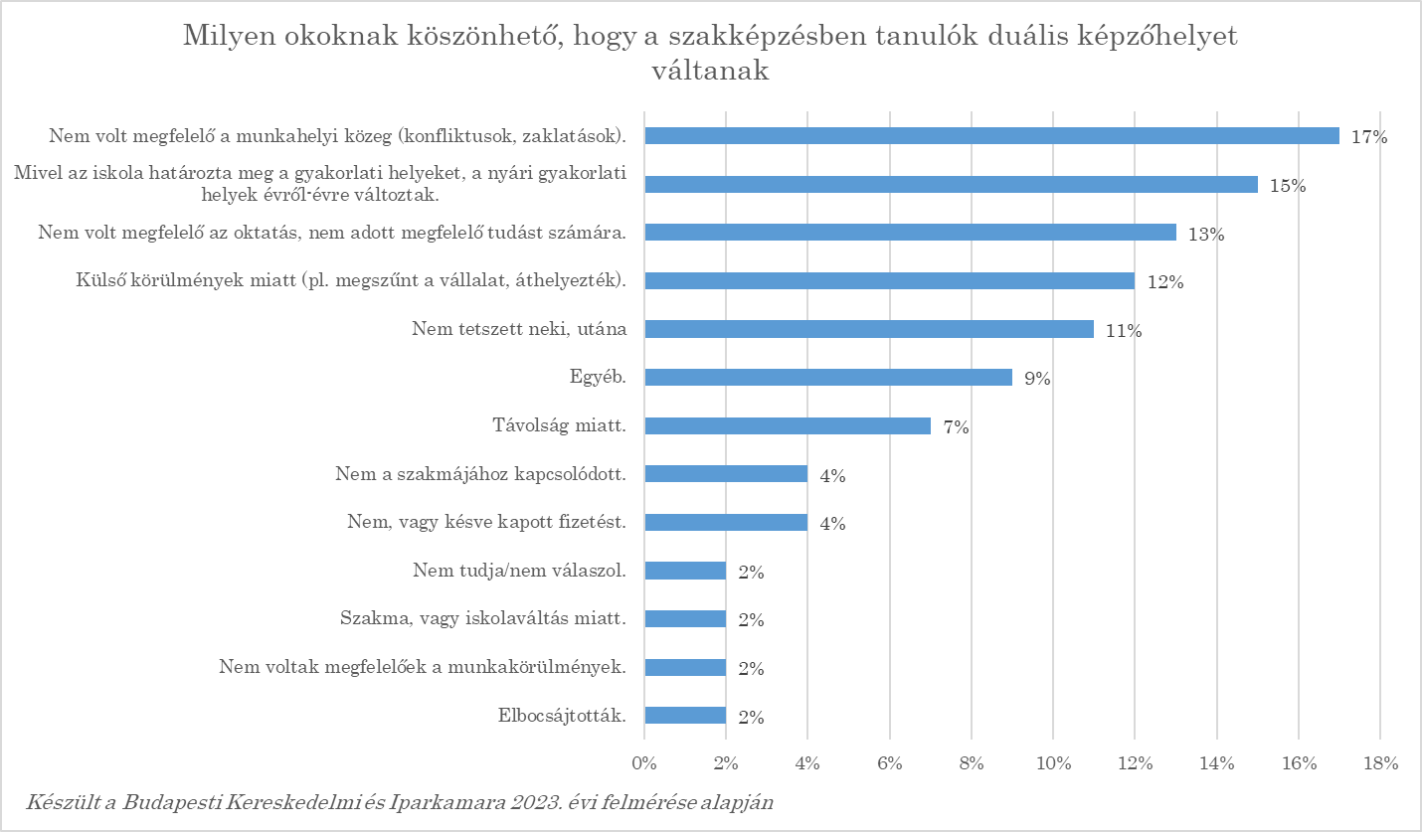
BKIK kutatás a szakképzésben tanulók körében
969 db nyilvántartásba vételi eljárást bonyolítottunk le, ezzel megdupláztuk a duális képzésbe bekapcsolódó budapesti vállalkozások számát
147 szakmához kapcsolódóan 710 szakmai vizsgára delegáltunk vizsgafelügyelőt
35 fő számára biztosítottunk támogatott formában mesterképzést és vizsgát
149 fő számára biztosítottunk támogatott formában Kamarai Gyakorlati Oktatói képzést és vizsgát
1437 fő tanuló számára szerveztük meg és bonyolítottuk le a Szakma Kiváló Tanulója Verseny (SZKTV/OSZTV) budapesti előválogatóját
10170 fő jellemzően általános iskolás tanulót értünk el a 472 db eseményből álló pályaorientációs tevékenységünkkel
10

Slide 11
Eredményes részvételt a kiállításon!
www.bkik.hu
11
Varga Zoltán
szakképzési vezető
varga.zoltan@bkik.hu

